Slide 1







第三节
第八章
偏 导 数
一、 偏导数概念及其计算
二 、高阶偏导数
机动 目录 上页 下页 返回 结束

Slide 2




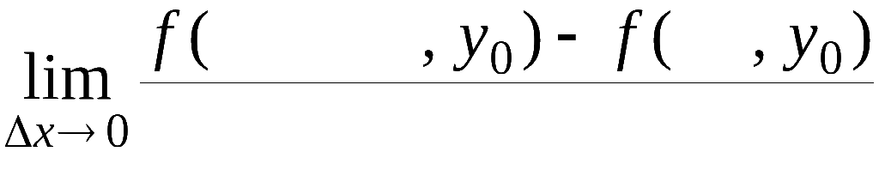


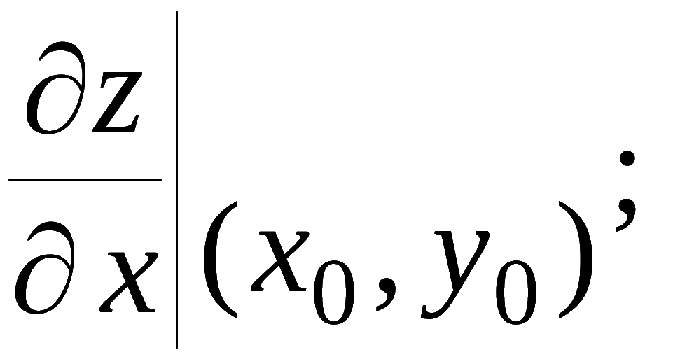
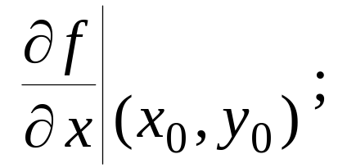
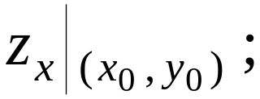
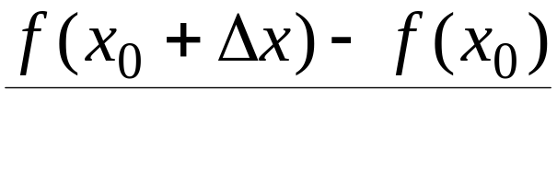
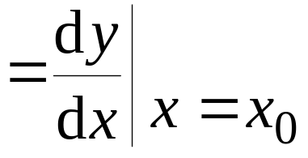
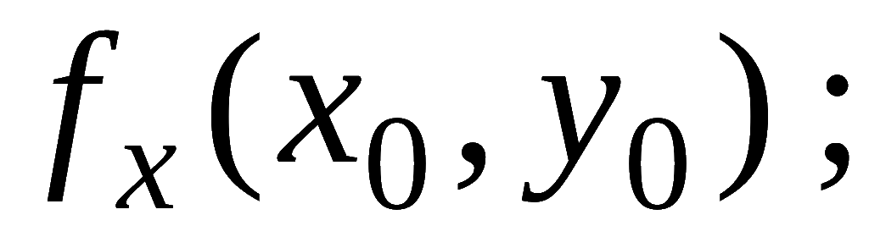
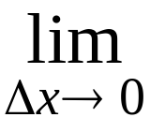



一、 偏导数定义及其计算法
1. 定义
设函数
在点
的某邻域内有定义，
如果极限
存在,
则称此极限为函数
的偏导数，记为
机动 目录 上页 下页 返回 结束

Slide 3
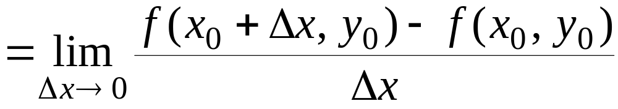

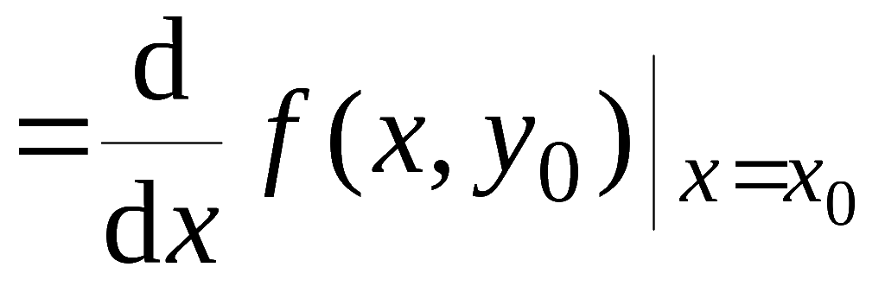




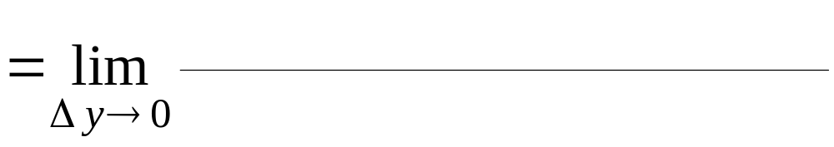
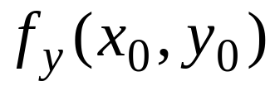

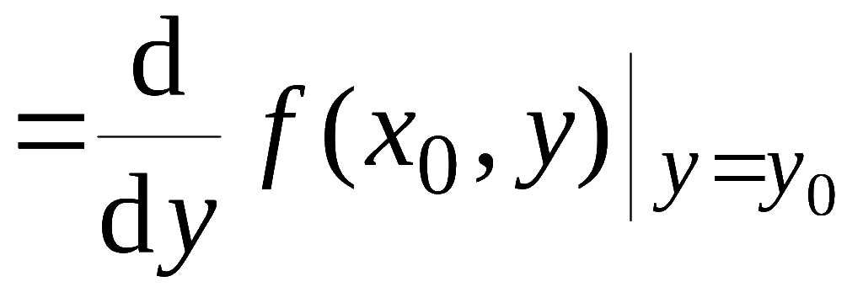
同样可定义对 y 的偏导数
注意:
机动 目录 上页 下页 返回 结束

Slide 4
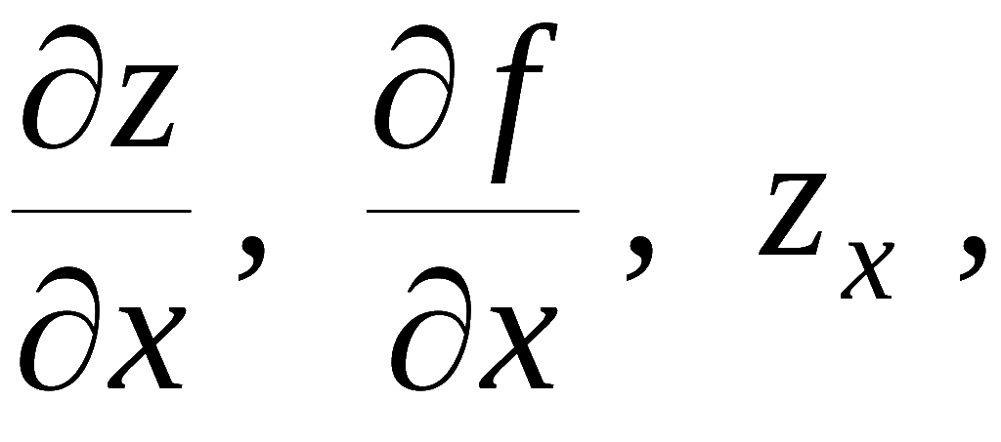
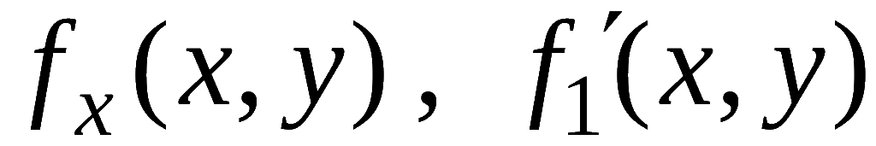
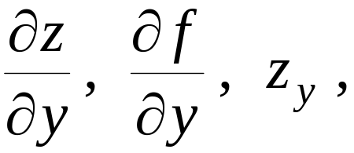
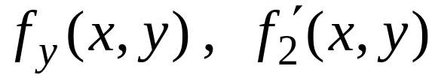
若函数 z = f ( x , y ) 在域 D 内每一点 ( x , y )
处对 x 或 y 偏导数存在 ,
则该偏导数称为偏导
函数,
也简称为偏导数 ,
记为
机动 目录 上页 下页 返回 结束

Slide 5
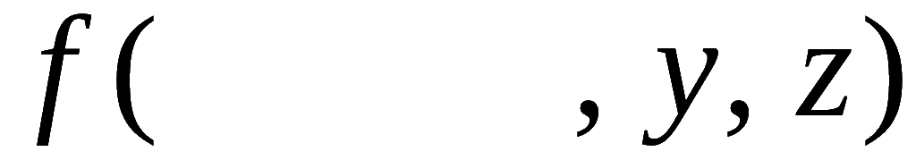
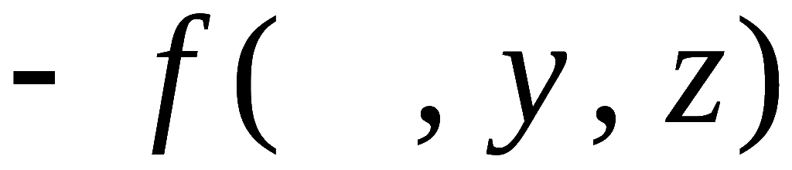
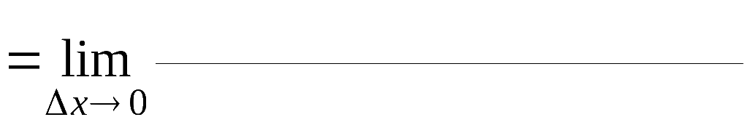


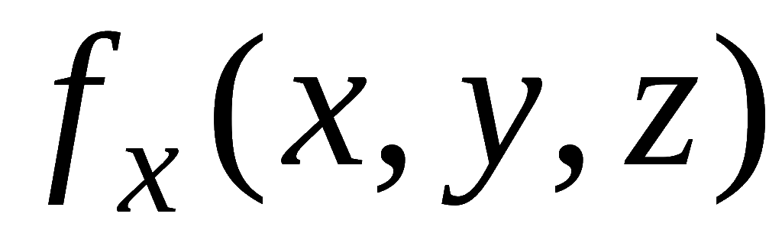
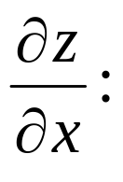
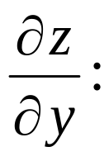
偏导数的概念可以推广到二元以上的函数 .
例如, 三元函数 u = f (x , y , z) 在点 (x , y , z)
处对 x 的偏导数定义为
2. 偏导数的求法
给出二元函数
求
在
中将 y 看作常数而对 x 求导数
求
在
中将 x 看作常数而对 y 求导数
机动 目录 上页 下页 返回 结束

Slide 6
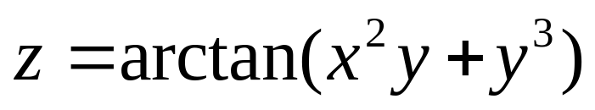
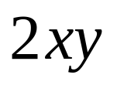
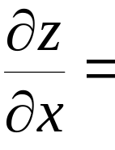
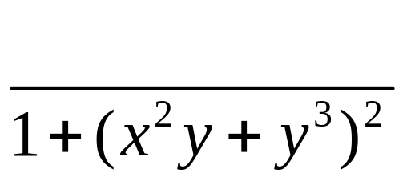
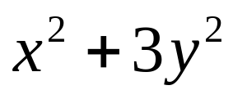

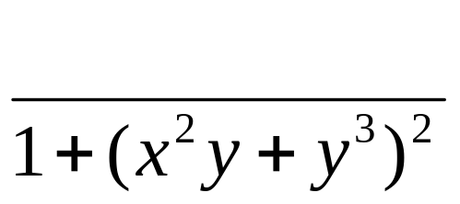
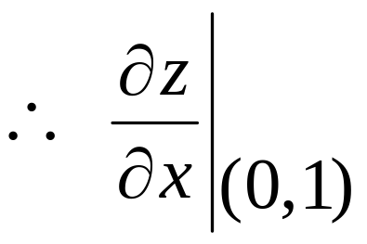
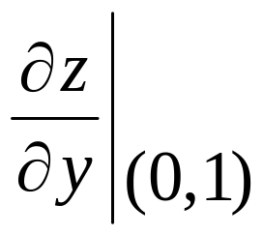
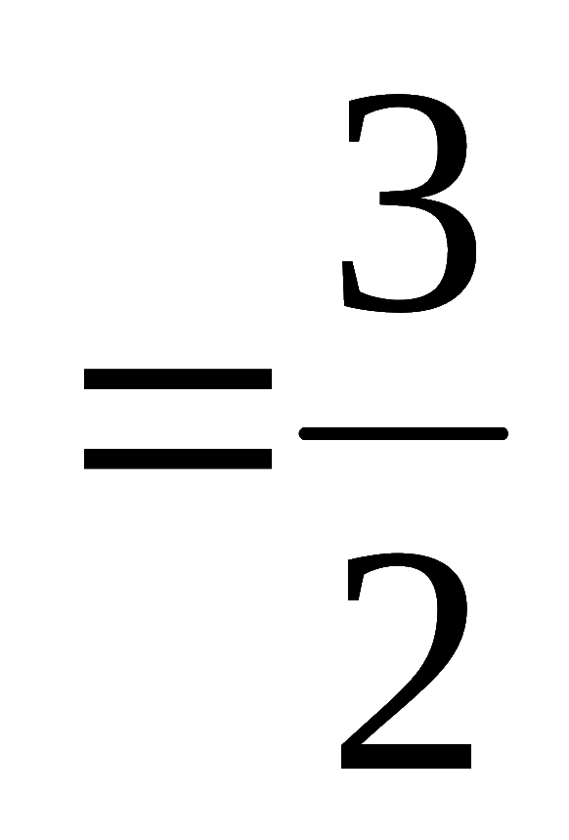
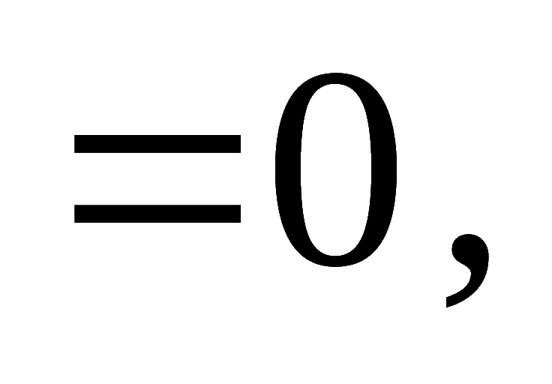
例1 . 求
在点(0 , 1) 处
的偏导数.
解:
机动 目录 上页 下页 返回 结束

Slide 7
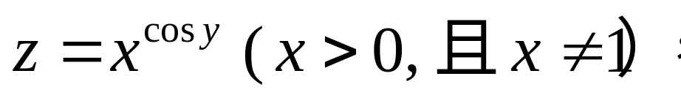
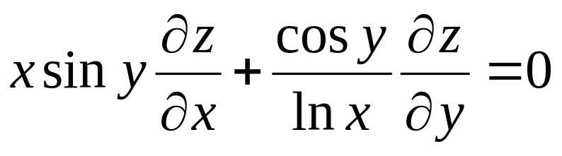
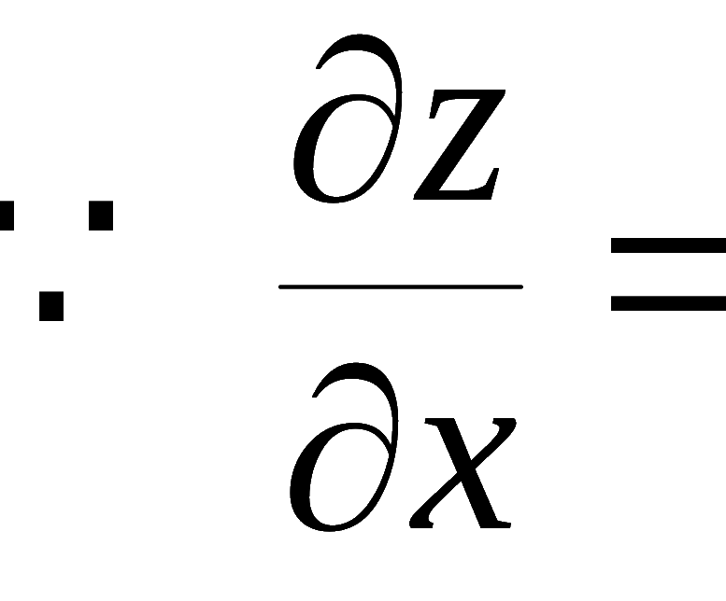
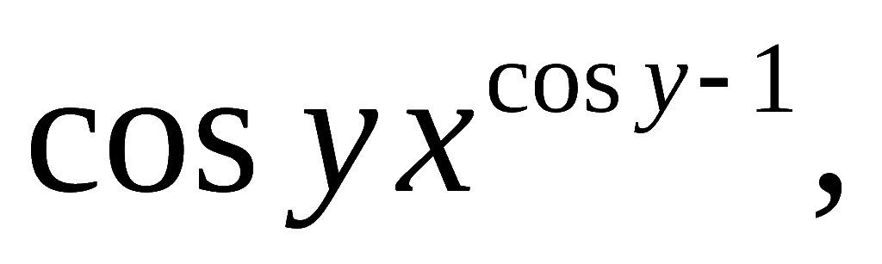
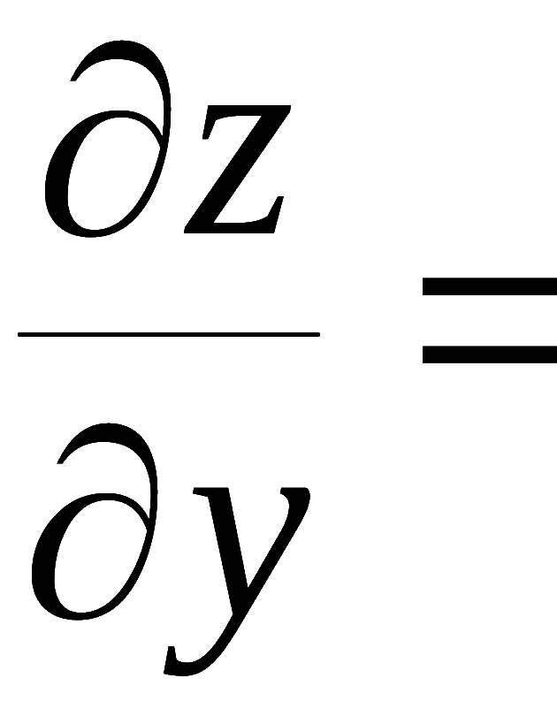
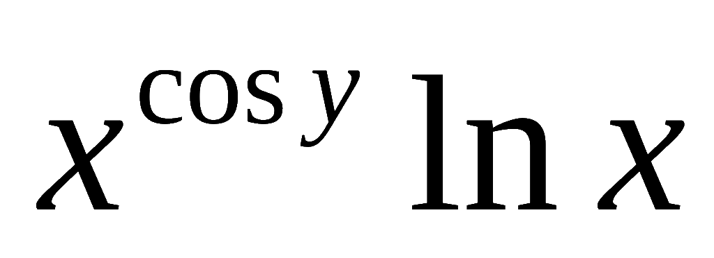
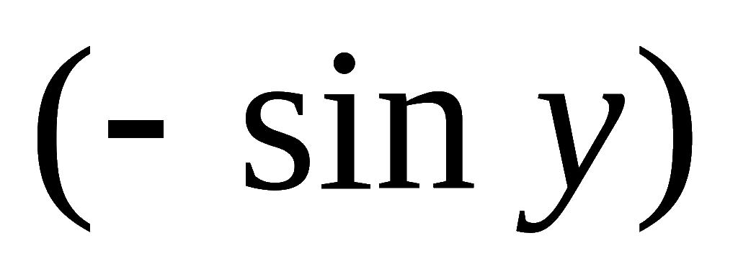
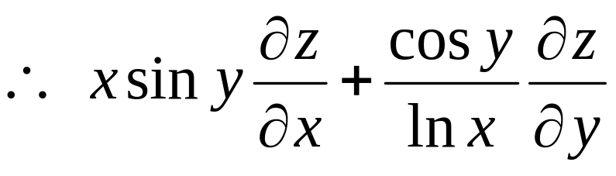
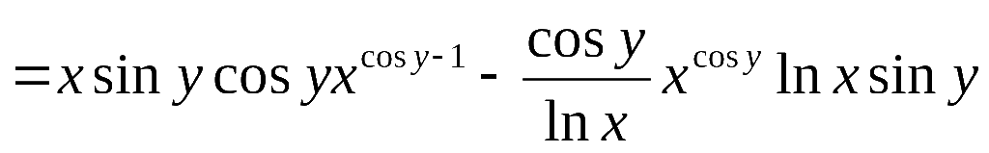

例2. 设
求证
证:
机动 目录 上页 下页 返回 结束

Slide 8
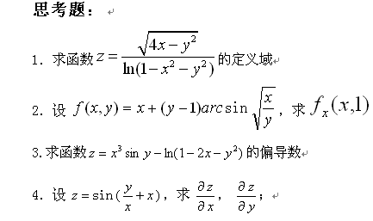

Slide 9
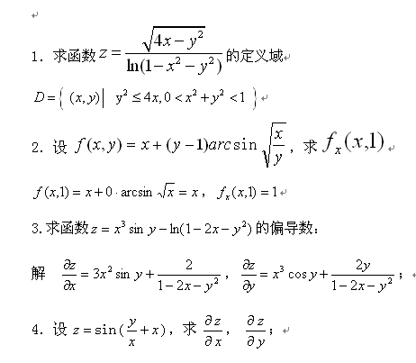

Slide 10
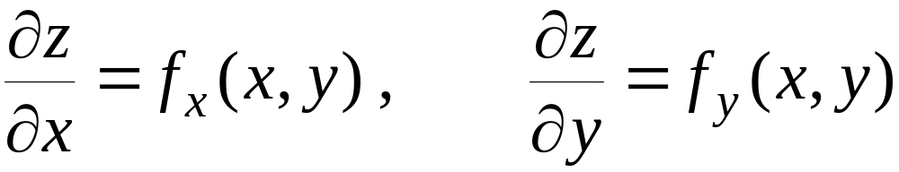

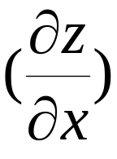
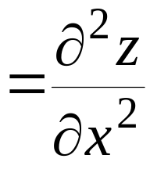
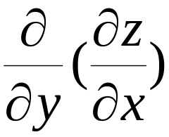
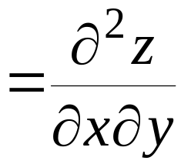
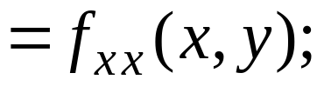




二、高阶偏导数
设 z = f (x , y)在域 D 内存在连续的偏导数
若这两个偏导数仍存在偏导数，
则称它们是z = f ( x , y )
的二阶偏导数 .
按求导顺序不同, 有下列四个二阶偏导
数:
机动 目录 上页 下页 返回 结束

Slide 11




类似可以定义更高阶的偏导数.
例如，z = f (x , y) 关于 x 的三阶偏导数为
z = f (x , y) 关于 x 的 n –1 阶偏导数 , 再关于 y 的一阶
偏导数为
机动 目录 上页 下页 返回 结束

Slide 12














例3. 求函数
的二阶偏导数及
解 :
注意:此处
但这一结论并不总成立.
机动 目录 上页 下页 返回 结束

Slide 13


定理.
连续，则
说明:
因为初等函数的偏导数仍为初等函数 ,
而初等
函数在其定义区域内是连续的 ,
故求初等函数的高阶导
数可以选择方便的求导顺序.
机动 目录 上页 下页 返回 结束
Notes:
运行时, 点击按钮“证明”, 或“(证明略)”, 将显示定理的证明过程, 证明结束自动返回.

Slide 14
作业：
P312习题8.3 1（4）（5）（6）
6（1）（2）

